Slide 1
Green Care – Partnerschaften für soziale Innovationen
Potential für einen lebenswerten ländlichen Raum

Slide 2
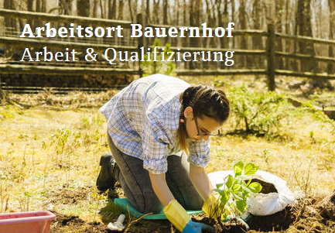
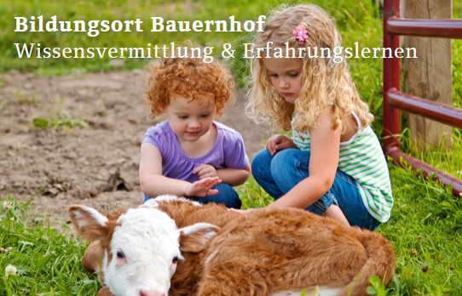
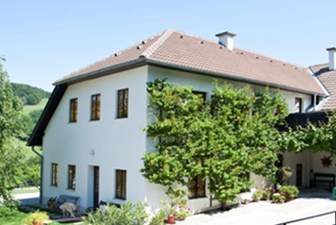
Green Care – Wo Menschen aufblühen
Brücke zw. landwirtschaftlichen und gesellschaftlichen Herausforderungen
Green Care I Interaktionen zwischen Mensch I Tier I Natur
Bildungsort I Gesundheitsort I Lebensort I Arbeitsort Bauernhof
© istock, Poncioni
Bildung I Wohlbefinden I soziale Integration
eines Menschen zu unterstützen und/oder zu verbessern
Setting
aktive land- und forstwirtschaftliche Familienbetriebe
vielfach in Kooperation mit Sozialträgern und Institutionen

Slide 3
Herausforderungen Gesellschaft
30.632 Schülerinnen und Schüler in Österreich hatten im Schuljahr 2014/2015 einen sonderpädagogischen Förderbedarf (Statistik Austria 2016)
Studie in einem Kindergarten, wurde gefragt „Wie viele Beine hat ein Huhn?“ 34% vermuteten 3 bis 4 Beine, weil die Hühnerbeine im Supermarkt in 3er oder 4er Portionen verpackt sind (Yuki Koba, Hiroshima University, 11. IAHAIO- Konferenz 2007)
860.000 Menschen ab 15 Jahren gelten in Österreich als fettleibig (Statistik Austria: Österreichischen
Gesundheitsbefragung 2007)
Kosten psychische Erkrankungen für die Volkswirtschaft in Österreich jährlich EUR 7,16 Mrd., entspricht 3% BIP (Österreichischen Bundesverband für Psychotherapie 2010)
2,6 Mio. Arbeitstage-Verlust Grund Stress und 1,6 Mio. Depression, 2010 Österreich (Österreichischen Bundesverband für Psychotherapie 2010)
Prognostizierter Anstieg der Demenzkranken in Österreich von 90.500 im Jahr 2000 auf 270.000 im Jahr 2050. Anstieg von 187% (Demenzbericht 2014)

Slide 4
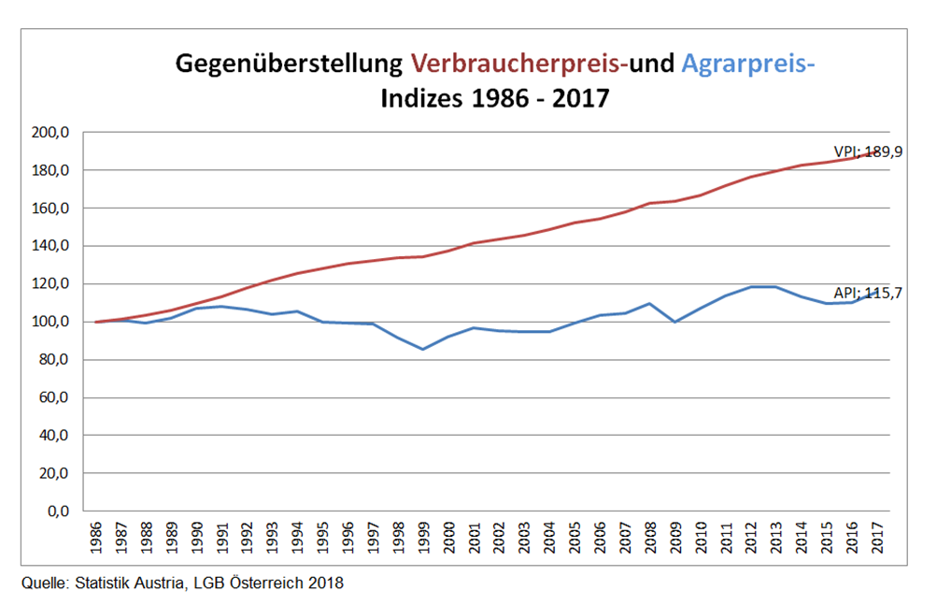
Herausforderungen Land- und Forstwirtschaft
Bevölkerungsrückgang in schwachen Regionen von bis zu 11,5% bis ins Jahr 2030. Landflucht betrifft auch die Land- und Forstwirtschaft (ÖROK Bevölkerungsprognose 2010)
Anzahl der landwirtschaftlichen Betriebe in Österreich ist rückläufig: 166.317 land- und forstwirtschaftliche Betriebe, Rückgang um 30,4% seit dem EU-Beitritt 1995 (Agrarstrukturerhebung 2013 Statistik Austria)
„Gehen die Frauen stirbt das Land“ (Bauern Zeitung Mai 2013)
Wettbewerb stärker (Globalisierung)
Nachfolger-Problematik
Klimawandel
Preisschere zwischen Ausgaben und Einnahmen wird immer größer

Slide 5
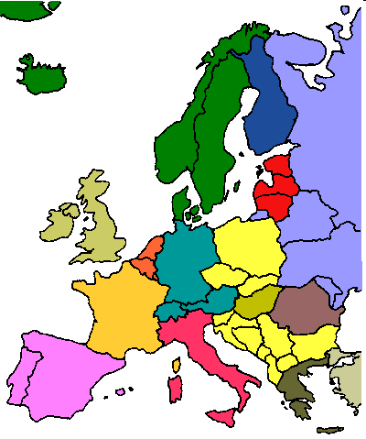
Green Care ist bereits erfolgreich im Einsatz
Wir holen das Beste nach Österreich
Norwegen
über 1.100 Green Care
Betriebe (2011)
Eigene Green Care Strategie
Niederlande
über 1.000 Care Farms mit 10.000 Klienten/Jahr (2009)
über 8.000 Orte für Bauernhofpädagogik (2007)
www.zorgboeren.nl
Großbritannien
über 55 City Farms mit 3 Mio. Besuchern/Jahr
Gartentherapie
Green Exercise
Finnland
Hippotherapie
Heilpädagogisches Reiten
TGI mit Kleintieren
Getty images
Deutschland
720 Care Farms (2006)
www.gruene-werkstatt.de
Italien
Senioren/innen Projekte

Slide 6
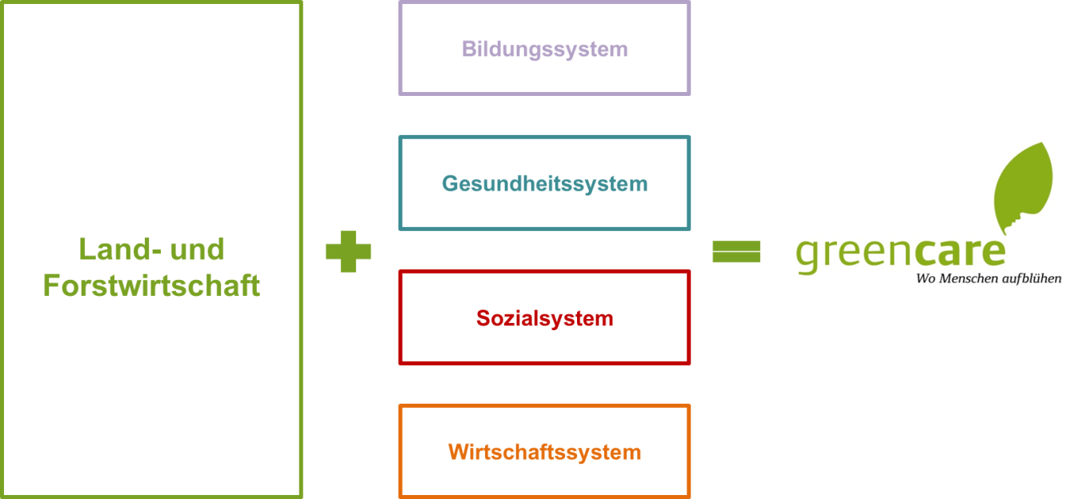
Green Care – Wo Menschen aufblühen Setting Bauernhof: grüne Arena
Mit Green Care – Wo Menschen aufblühen wird der Bauernhof zum sozialpolitischen Akteur
Green Care – Wo Menschen aufblühen = Kooperation
Green Care – Wo Menschen aufblühen = Soziale Innovation für den ländlichen Raum
Nützt Synergien zwischen Landwirtschaft, Wirtschaft, Gesundheit, Bildung & Soziales
Schwerpunkte
Kinder- und Jugendhilfe
Pflege, Betreuung und Wohnen im Alter
Behindertenhilfe (UN-Konvention)
Gesundheitsförderung & Prävention

Slide 7
Green Care schafft eine WIN/WIN Situation für den ländlichen Raum!
Green Care – Wo Menschen aufblühen
nutzt bestehende landwirtschaftliche Strukturen um das Wohlbefinden der Klient/innen zu steigern
Angebote sind keine Konkurrenz, ersetzen herkömmliche Produkte nicht, sind eine Erweiterung, soziale Kompetenz in der Landwirtschaft
schafft und erhält neue Arbeits-, Praktikums- und Ausbildungsplätze (Verbesserung der Beschäftigungssituation)
fördert die kommunale Wirtschaft (regionale Entwicklung)
trägt dazu bei, den Strukturwandel einzudämmen, Wertschöpfung in der Region, regionale und soziale Lebensqualität
„Viele Bäuerinnen in Österreich verfügen über Qualifikationen aus dem Bildungs- und Sozialbereich, die sie mit Hilfe von Green Care auf dem eigenen Hof einsetzen können. Das ergibt auf der einen Seite neue Lebensperspektiven und für die Bäuerinnen neue Arbeitsfelder.“
ÖkR^{in} Andrea Schwarzmann
Bundesbäuerin, Vizepräsidentin der Landwirtschaftskammer Vorarlberg

Slide 8
Green Care als Möglichkeit für die Frauen am Land Besonders hohe Abwanderungsrate im ländlichen Raum
Green Care schafft
Möglichkeiten für Frauen, arbeiten gegen zu können (flexible Kinderbetreuungsangebote)
Arbeitsplätze am Hof für Frauen und für die Bäuerinnen in der Region : Angebote für ältere Menschen (Entlastung für pflegende Angehörige), für Kinder, für Menschen mit Behinderung
Wertschöpfung und ist ein Wirtschaftsfaktor in der Region
Beispiel Adelwöhrerhof, Steiermark: 14 Pflegeplätze, 12 Arbeitsplätze; Tagesbetreuung, Kurzzeit- und Langzeitpflege inkl. Hospiz
Beispiel Franzlhof, Oberösterreich: 40 Kinder, 6 Arbeitsplätze, Kindergarten am Bauernhof
„Wenn wir unsere Dörfer entwickeln wollen, ist es gut, das Dorf und seine Möglichkeiten mit den Augen der jungen Frauen zu sehen. Mit Green Care – Wo Menschen aufblühen entstehen nicht nur neue Arbeitsplätze in den Regionen, sondern auch flexible Kinderbetreuungsmöglichkeiten auf Bauernhöfen, die Frauen in ihrer Berufstätigkeit unterstützen.“
ÖkR Ing. Hermann Schultes
ehem. Präsident der Landwirtschaftskammer Österreich und Niederösterreich

Slide 9
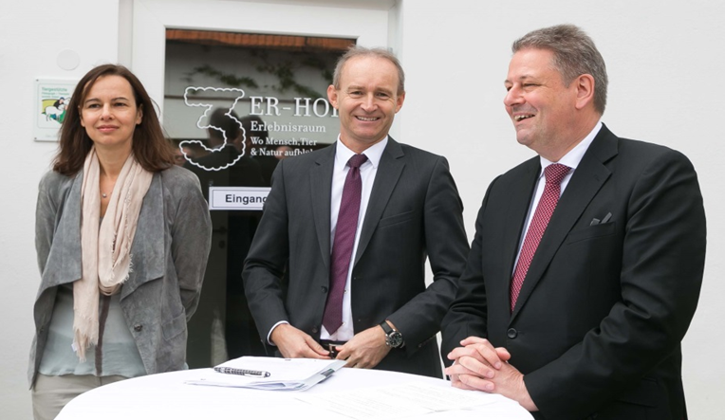
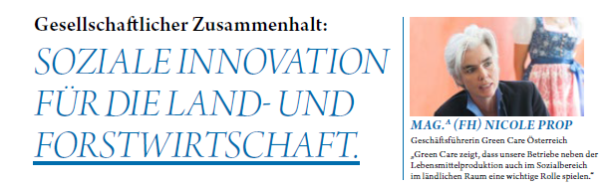
Green Care Strategie in der Land- und Forstwirtschaft
Umsetzung durch bundesweites Kompetenznetzwerk
10 Punkte
Bewusstseinsbildung
Hochwertige Produkte und Angebote
Gesetzliche Rahmenbedingungen
Qualitätssicherung (Zertifizierung)
Plattform für alle Interessenspartner/-innen
Finanzierungsmodelle
Österreichweite Zusammenarbeit
Aus- und Weiterbildungsprogramme
Interventions- und Wirkungsforschung
Zusammenarbeit auf europäischer Ebene
Offizielle Präsentation im Rahmen einer Pressekonferenz am 7. Mai 2015 ehem. BM Rupprechter und ehem. BM Karmasin in NÖ am Green Care Betrieb „3er-Hof“
Green Care ist einer der 20 Schwerpunkte im Masterplan für den ländlichen Raum, Juli 2017
© lk wien

Slide 10
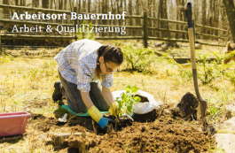
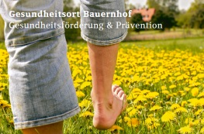
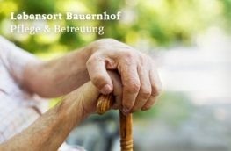
Standardisierte Green Care Angebote österreichweit Green Care – Wo Menschen aufblühen
Einheitlich, Vergleichbar, Transparent
Eigener Betriebsentwicklungsprozess
01 | Angebote für Schulen und Schüler/innen am Bauernhof
02 | Beschäftigungsmöglichkeiten am Bauernhof
03 | Dislozierte Schulklasse am Bauernhof
04 | Gartenpädagogik am Bauernhof
05 | Gesundheitsförderung am Bauernhof
06 | Kinderbetreuung am Bauernhof
07 | Pflege am Bauernhof
08 | Tagesstruktur am Bauernhof
09 | Tiergestützte Intervention am Bauernhof
10 | Wohnen am Bauernhof
11 | Therapeutisches und/oder Pädagogisches Reiten am Bauernhof
© BMNT/Alexander Haiden

Slide 11
Qualitätssicherung
# | Betriebsname | Bundesland | Zertifikatsnummer
1 | Wald am See | Tirol | GC 1149
2 | Pferde- und Reiterparadies Gratzi | Kärnten | GC 1150
3 | Hof Jeronitsch | Kärnten | GC 1151
4 | Reiterhof Rohrmoser | Salzburg | GC 1152
5 | Adelwöhrerhof | Steiermark | GC 1153
6 | Dreierhof | Niederösterreich | GC 1154
7 | Biobauernhof Passet-Jandrasits | Niederösterreich | GC 1155
8 | Klausnerhof | Steiermark | GC 1156
9 | Andershof | Steiermark | GC 1157
10 | Fuchsgrabenhof | Burgenland | GC 1158
11 | Himmelschlüsselhof | Niederösterreich | GC 1159
12 | Putti-Hof | Oberösterreich | GC 1160
13 | Bergbauernhof Sulzbach - soulsteps® | Niederösterreich | GC 1161
14 | Gaferhelm/Naturkindergarten Schlierbach | Oberösterreich | GC 1162
15 | Heimstätte Birkenhof | Kärnten | GC 1163
16 | Hof Schwechatbach Therapieverein | Niederösterreich | GC 1164
17 | Zacherlgut | Salzburg | GC 1165
18 | Franzlhof | Oberösterreich | GC 1166
19 | Köglhof & Bauerngartl | Burgenland | GC 1167
20 | ÖKO Landgut Sonnenfeld | Niederösterreich | GC 1168
21 | Schulbauernhof Haslau | Niederösterreich | GC 1169
22 | Alpakapoint Pointner | Oberösterreich | GC 1170
23 | Gärtnerhof GIN | Wien | GC 1171
24 | Wohn- und landwirtschaftliches Projekt Alland | Niederösterreich | GC 1172
25 | Antlashof, Antlas GmbH | Niederösterreich | GC 1173
26 | Peintnerhof | Kärnten | GC 1174
27 | Gärtnerei Schippani | Wien | GC1175
28 | Gestüt Haspelwald | Niederösterreich | GC1176
29 | Tangerner | Kärnten | GC1177
30 | tierapiehof | Niederösterreich | GC1178
31 | Betrieb Salchegg | Salzburg | GC1179
32 | Gratzgut | Salzburg | GC1181
33 | PferdeStärken Neuhof | Niederösterreich | GC1183
34 | HBLA Sitzenberg | Niederösterreich | GC1184
35 | Maria Wald / Caritas der Erzdiözese Wien | Wien | GC1186
36 | Agrargemeinschaft Maiersdorf | Niederösterreich | GC1187
37 | LFS Hollabrunn | Niederösterreich | GC1180
38 | Almerleben | Tirol | GC1189
39 | Biohof Lingenhel | Vorarlberg | GC1185
40 | „Carry me!“ Auszeithof für Jugendliche | Steiermark | GC1190
41 | Gut Bio Bauernhof der Chance B | Steiermark | GC1191
Eigene Systemzertifizierung
Wo Green Care drauf steht ist Green Care drinnen!
Klare Abgrenzung am Markt
Österreichweit einheitlich
Wichtig für die Kooperationspartner,
für die Zielgruppe
Extern anerkannte Zertifizierungsstelle
Start Herbst 2015
©istock
Stand: 01.2019

Slide 12
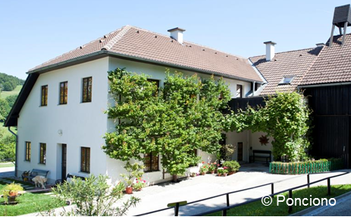
Nutzen für den/die Landwirtinnen und Landwirte
Generieren einer zusätzlichen Einnahmequelle
Erhöhung des sozialen Stellenwerts
Sicherung der Betriebserhaltung
Langfristige Sicherung des eigenen Arbeitsplatzes
Neues soziales Standbein und Schaffung von Arbeitsplätzen
© Poncioni
Zusatzqualifizierung
und Weiterbildung

Slide 13
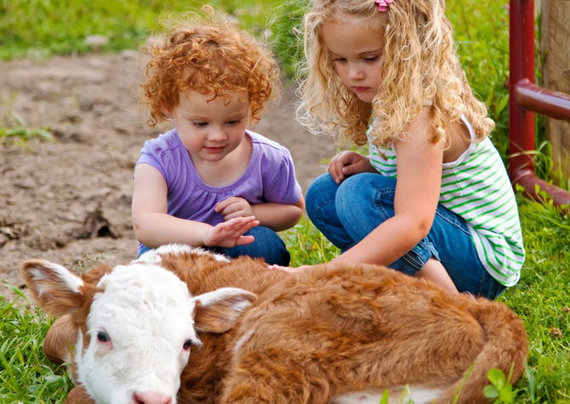
Nutzen für die Klientin, den Klientin (Zielgruppe)
Verbesserte Köperreaktionen (Hirnströme laufen synchroner, Konzentrations- und Assoziationsfähigkeit steigt, Stresshormone werden abgebaut, Muskeln entspannen sich, Blutdruck sinkt, Puls wird ruhiger, Stoffwechsel wird angekurbelt)
Soziale Fähigkeiten werden verbessert (Blickkontakt, Gruppenfähigkeit, Durchsetzungsvermögen, Selbstbewusstsein, Selbstwertgefühl, Abbau von Ängsten)
Verbesserung der Motorik (Koordination, Gleichgewicht, Feinmotorik)
Reintegration von Personen in den Arbeitsmarkt, sinnvolle Beschäftigung
Erhöht das Verantwortungsgefühl
Reduktion der Medikation
Verbessert die körperliche und seelische Gesundheit: mehr Kontakt zur Natur, mehr Bewegung, gesünder
Dient zur Rehabilitation
© Poncioni
© istock
Außerschulische Ort der Natur- und Umweltbildung
Kognitiver Bereich wird trainiert (Ausdauer, Konzentration, Aufgabenerledigung)
Emotionen besser im Griff (Stimmungsschwankungen, Aggressivität, Wohlbefinden)

Slide 14
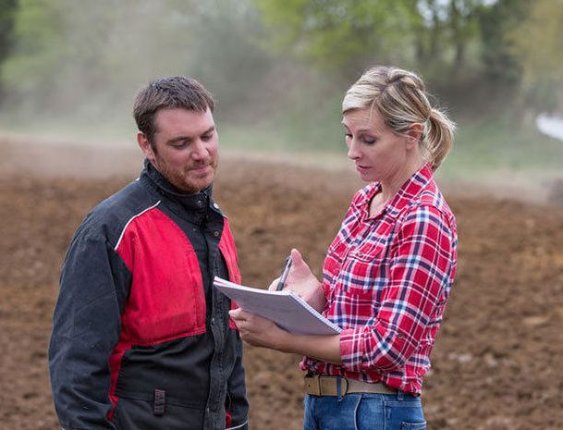
Nutzen für die Kooperationspartner
Förderung der geistigen, seelischen, körperlichen und sozialen Gesundheit und Erweiterung des Bildungsspektrums
Entstehung von neuen Arbeitsplätzen (Förderung der kommunalen Wirtschaft)
Gesellschaft wird durch Green Care Intervention gesünder und die Kosten für die Gesundheitsvorsorge- und Förderung reduziert. (Jahr 2015: EUR 37,6 Mill. Gesundheitsausgaben,
11,1% BIP)
Entstehung neuer, innovativer Produkte für die Kooperationspartner (Alleinstellungsmerkmal, Erweiterung des konventionellen Produktportfolios)
© istock
Wissenschaftliche Forschung
Social Corporate Responsibility

Slide 15
Angebotsformen Arbeits- und Bildungsort Bauernhof
Tagesstruktur für Menschen mit Behinderung am Hof
Agathe und Karl Lingenhel/Lebenshilfe (VBG), 1. zertifizierter Betrieb VBG
Stefan und Birgit Gmeiner/Lebenshilfe (VBG)
3er-Hof/Jugend am Werk (NÖ)
Arbeitsmarktvorbereitung
Integration 1. Arbeitsmarkt, Mindestsicherungsbezieher/Innen Gutshof Heidensand/INTEGRA (VBG)
Überbetriebliche Lehrwerkstätte am Hof, Gärtnerei Nagy/BFI/AMS (NÖ)
Tageseltern am Bauernhof
Betrieb Salchegg (SBG)
Kindergarten am Bauernhof
Franzlhof (OÖ)
Schulversuch/dislozierte Außenstelle einer Schule am Hof
Neubauers Stadtstall (SBG)
Wald am See (T)

Slide 16
Angebotsformen Gesundheits-, und Lebensort Bauernhof
Gesundheitsförderung am Hof
Soulsteps© (NÖ)
17 Green Care Auszeithöfe (KNT, STMK, SBG)
LFI Vorarlberg: Start Lehrgang am 24. Jan. 2019
Tiergestützte Intervention
Magdalena Löscher, Tier-Isch-Guat (VBG)
55 zertifizierte Betriebe (stand Okt. 2016)
Tageszentrum für ältere Menschen am Hof
Familie Pointner/Sozialhilfeverband Freistadt (OÖ)
Eisenstraße Niederösterreich (NÖ) – in Planung
Seniorenheim am Bauernhof (inkl. Tagesbetreuung)
Adelwöhrerhof (STMK)
Wohnen/Betreuung in Familien
„Sozialpsychiatrische Familienpflege“ (STMK)
„Betreutes Wohnen in Familien“ (OÖ)
„Alternative Lebensräume“ (KNT)

Slide 17
Fazit: der ländliche Raum braucht soziale Dienstleistungen
Wohnortnahe Betreuungsangebote im ländlichen Raum sind gefragt!
Regionale Lebensqualität ist gefragt!
Green Care geht daher neue Wege!
Green Care trägt aktiv zu den 17 Ziele der „Agenda 2030 für nachhaltige Entwicklung“ der Vereinten Nationen bei
© eurostat

Slide 18
Danke für Ihre Aufmerksamkeit!

